Slide 1

Готовимся к ОГЭ
муниципальное бюджетное общеобразовательное учреждение
«Теряевская школа»
(обществознание 9 класс)
Боркова Л.А.,
учитель истории и
обществознания
2025-2026 уч.г.

Slide 2
ОГЭ по обществознанию – один из самых популярных
экзаменов среди девятиклассников.
Чтобы успешно сдать его и получить высокий балл, важно заранее разобраться в структуре экзамена и грамотно организовать подготовку к нему.

Slide 3
Составить четкий план подготовки по месяцам
Использовать качественные материалы
Регулярно решать тесты
Вести словарь терминов
Тренироваться писать развернутые ответы
Изучать актуальные события
Развивать критическое мышление

Slide 4
Месяц | Тема
Сентябрь- Октябрь | «Человек и общество» «Духовная культура»
Ноябрь- Декабрь | «Экономика»
Январь- Февраль | «Социальная сфера» «Политика»
Март- Апрель | «Право» Повторение
Май | Интенсивное повторение Решение вариантов

Slide 5
Задание 1 – умение знать/понимать: социальные свойства человека, его взаимодействие с другими людьми; сущность общества как формы совместной деятельности людей; характерные черты и признаки основных сфер жизни общества; содержание и значение социальных норм, регулирующих общественные отношения.
Пример: 1. Какие два из перечисленных понятий используются в первую очередь при описании экономической сферы общества? (прошу учеников выделить в своих записях- экономическую сферу общества).
Государство; стратификация; прибыль; власть; издержки производства.
Выпишите соответствующие понятие и раскройте смысл любого одного из них.

Slide 6
Алгоритм действий:
1.Разбираем критерии к решению задания 1.
2.Записываем в тетрадь пример решения подобного задания.
Ученики вспоминают характерные черты и признаки экономической сферы жизни общества и выбирают соответствующие понятия: прибыль, издержки производства. Делают запись в тетрадь.
А вот раскрыть смысл понятие сложнее. Для этого учениками в течение года составляется словарик понятий.
Ученики выбирают понятие «прибыль», раскрывают его смысл.
Т.о. выполнив совместно одно задание, ученики самостоятельно могут работать над таким видом заданий, допуская минимум ошибок.

Slide 7
Задания 5, 12
Задания 5, 12 ОГЭ – проверяют умение осуществлять поиск социальной информации по заданной теме из фотоизображения и диаграммы/таблицы и оценивать поведение людей с точки зрения социальных норм, экономической рациональности.

Slide 8
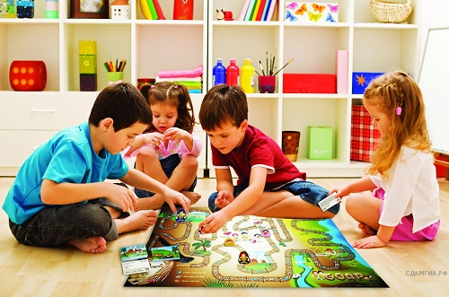
Задание 5
Какой вид деятельности осуществляют дети, изображенные на иллюстрации? Используя обществоведческие знания, факты социальной жизни и личный социальный опыт, сформулируйте два правила, которым следует придерживаться в ходе подобной деятельности, кратко поясните их (каждое из правил).
)

Slide 9
Алгоритм действий
Всегда обращаю внимание учеников на условия задания, советую выделять термины, понятия, количество проверяемых элементов и требования по пояснениям. Так ученики не упустят из виду все требования задания в условиях стрессовой ситуации, т.е. на экзамене.
Ученики записывают в тетрадь вид деятельности, формулируют два правила и поясняют их.
Т.О. они отрабатывают навыки и умения для работы с таким видом заданий.

Slide 10
В правильном ответе на задание 5 должны быть следующие элементы:
1) ответ на вопрос: игра / игровая деятельность и т. п.;
2) два объяснения, допустим:
— уважать других участников игры, вежливо относиться к ним (это позволит избежать конфликтов и сделает игру интересной и веселой для всех ее участников);
— необходимо посвящать играм ограниченное время, не в ущерб учебной или трудовой деятельности (иначе игра будет нести вред, так как будет занимать время, необходимое для познания или получения дохода).

Slide 11
По аналогии с заданием 5, выполняется задание 12.
Но есть свои особенности: очень подробно учащимся объясняю критерии оценивания этого задания
Даю формулу:
а) сходство-предположение
б) различие-предположение (не претендую на истину в последней инстанции, но мои ученикам так проще запоминать).
Дальше уже по выше указанному алгоритму: совместно решаем задание

Slide 12
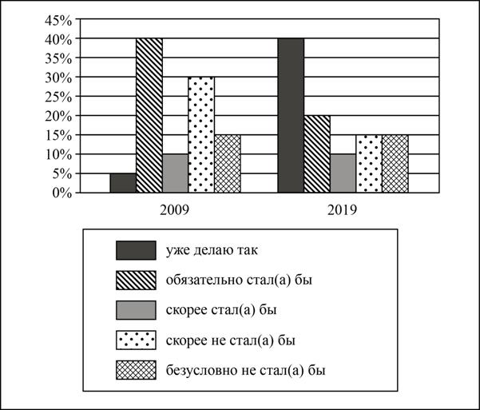
Пример: В ходе социологического опроса совершеннолетних граждан страны Z им задавали вопрос: «Один из экологически целесообразных способов переработки мусора предполагает сортировку бытовых отходов. Если бы у вас была возможность выкидывать каждый вид мусора в отдельный контейнер, стали бы вы сортировать ваш мусор?»
Полученные результаты (в % от числа опрошенных) представлены в виде диаграммы

Slide 13
Возможно для взрослых очевидны многие вещи, но детям необходимо напомнить такие простые математические правила о неравенстве, (больше и меньше.) Опять обращаю их внимание на вопрос задания и условия задания, советую использовать формулировки из задания.
Ученики исходя из логики задания делают следующую запись:
А) сходство- по 10% в 2009 г. и 2019 г. граждане скорее стали бы сортировать мусор-(предположение)-возможно это связано с тем, что есть те, кто не имеет четкой позиции по данному вопросу, но склоняются к наиболее «правильному» ответу;
Б) различие- в 2009-5%,а в 2019-40% граждан уже сортируют мусор (рост в 8 раз)-(предположение)-вероятно, это связано с тем, что в государстве Z увеличилось число контейнеров для раздельного мусора и жители имеют возможность сортировать свой мусор

Slide 14
Задания 21–24 объединены в составное задание с фрагментом адаптированного научно-популярного текста и направлены на проверку следующих умений: осуществлять поиск социальной информации по заданной теме в различных её источниках (материалах СМИ, учебном тексте, других адаптированных источниках, статистических материалах, носителях аудиовизуальной информации и т.п.)
На консультациях каждый раз обращаю их внимание на то, чтобы они не боялись выполнять задания 21-24.
Моя статистика результатов ОГЭ показывает, что работа с текстом и дает желаемые баллы для успешной сдачи.

Slide 15
Постоянная и целенаправленная работа и следование вышеуказанным принципам позволит выпускникам успеш­но сдать ОГЭ по обществознанию, а учителю - в системе работать над повышением качества образования в рамках реализации ООП.

